Slide 1

Capítulo 15
Template by Jared Speight
Content by Beatrice Tseng
con la Profesora Tseng

Slide 2

SUSTANTIVOS | ECOLOGÍA y MEDIO AMBIENTE | VERBOS | DICCIONARIO DIGITAL | COSTA RICA (lugares)
100 | 100 | 100 | 100 | 100
200 | 200 | 200 | 200 | 200
300 | 300 | 300 | 300 | 300
400 | 400 | 400 | 400 | 400
500 | 500 | 500 | 500 | 500

Slide 3

PROTECCIÓN del MEDIO AMBIENTE | HÁBITAT de los ANIMALES | FUTURO de CECILIA | CUESTIONES SOCIALES | COSTA RICA
200 | 200 | 200 | 200 | 200
400 | 400 | 400 | 400 | 400
600 | 600 | 600 | 600 | 600
800 | 800 | 800 | 800 | 800
1000 | 1000 | 1000 | 1000 | 1000

Slide 4
Cuando hay elecciones, los candidatos hacen una ___ para promoverse a sí mismo.
CHECK

Slide 5

campaña

Slide 6
Los empleados les piden a su empresa un ___ de sueldo para vivir major.
CHECK

Slide 7
aumento

Slide 8
Muchos niños y adolescentes son víctimas de ___ en la escuela.
CHECK

Slide 9
hostigamiento

Slide 10
Hay una escasez de ___ económicas donde los padres pueden dejar a sus hijos pre-escolares durante sus horas de trabajo.
CHECK

Slide 11
guarderías

Slide 12
Son importantes los programas de planificación familiar para evitar la ___.
CHECK

Slide 13
sobrepoblación

Slide 14
Largo período de clima muy seco cuando llueve muy poco.
CHECK

Slide 15
sequía

Slide 16
Precipitación con sustancias tóxicas que derivan de la gasolina.
CHECK

Slide 17
lluvia ácida

Slide 18
Aumento de la temperatura del planeta debido en parte a los gases de efecto invernadero.
CHECK

Slide 19
calentamiento global

Slide 20
Basura que producen los reactores nucleares
CHECK

Slide 21
desperdicios nucleares

Slide 22
Parte del planeta donde no hay atmósfera y se deja pasar radiación ultravioleta.
CHECK

Slide 23
agujero de la capa de ozono

Slide 24
En mi casa usamos ambos lados de un papel para no ___ papel.
CHECK

Slide 25
desperdiciar

Slide 26
Después de trabajar por
40 años, mi abuelo tiene planes de __ al final del año y viajar con mi abuela.
CHECK

Slide 27
jubilarse

Slide 28
Ese hombre está en la prisión por ___ a su rival con una pistola.
CHECK

Slide 29
matar

Slide 30


Third Category - 400
INSERT QUESTION HERE
CHECK
Notes:
You will have to move the Daily Double picture out of the way to write the question. If you do not wish to have the Daily Double in the game, delete it and the sound clip (speaker) from this slide. For a Daily Double, the contestant has to wager at least $5 and at most the highest point value of any player/team at that point in the game. It is considered a True Daily Double if they wager all of their points and go “double or nothing”.

Slide 31
Mañana el Congreso va a ___ la nueva ley contra la discriminación.
CHECK
Notes:
You will have to move the Daily Double picture out of the way to write the question. If you do not wish to have the Daily Double in the game, delete it and the sound clip (speaker) from this slide. For a Daily Double, the contestant has to wager at least $5 and at most the highest point value of any player/team at that point in the game. It is considered a True Daily Double if they wager all of their points and go “double or nothing”.

Slide 32
aprobar

Slide 33
Una de las metas de la organización ProVita es ___ cientos de árboles cada año.
CHECK

Slide 34
sembrar/plantar

Slide 35
to download
CHECK

Slide 36
descargar o bajar

Slide 37
password
CHECK

Slide 38
contraseña

Slide 39
to save
CHECK

Slide 40
guardar

Slide 41
folder/file
CHECK

Slide 42
carpeta

Slide 43
attachment
CHECK

Slide 44
archivo

Slide 45
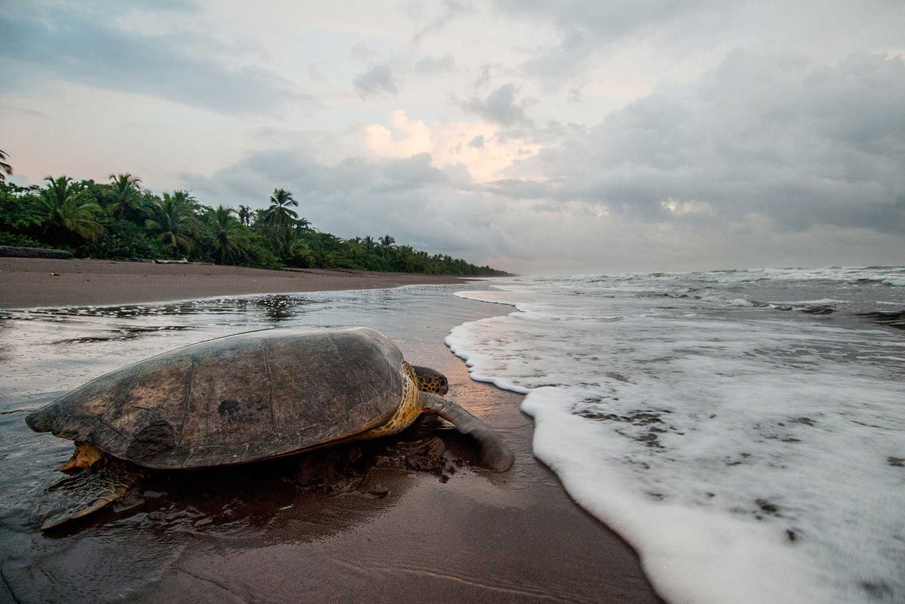
Bosque nacional en la costa del Caribe donde protegen las tortugas verdes.
CHECK
Imagen de H. Borges en The Travellight World

Slide 46
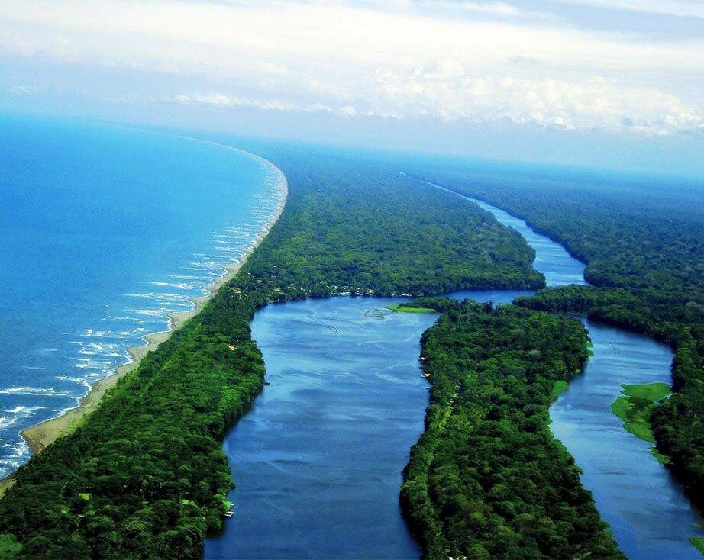
Tortuguero
Imagen de GFYz en Pinterest

Slide 47
Volcán que tiene 2 cráteres, uno con agua caliente y el otro con agua fría.
CHECK

Slide 48
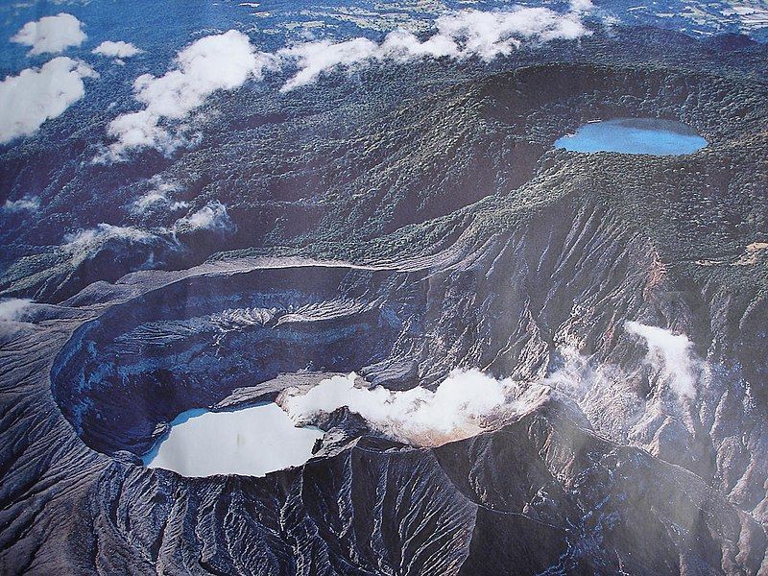
Poás
Imagen por Wilma Compton en Wikiimedia

Slide 49
Volcán activo que tiene aguas termales y un lago del mismo nombre.
CHECK

Slide 50
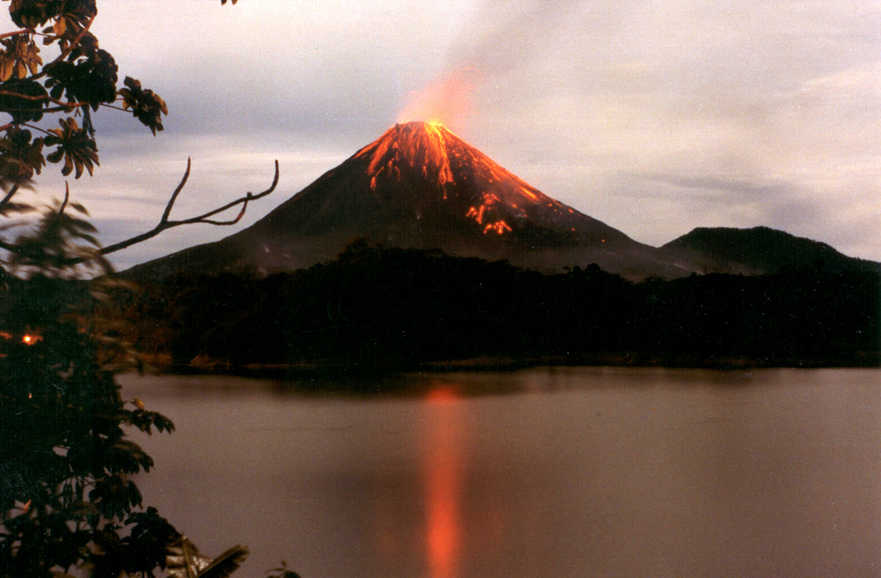
Arenal
Foto de Olger Aragón en Volcano Smithsonian Institute

Slide 51
Río en el parque nacional
Volcán Tenorio que tiene una catarata y aguas termales.
CHECK

Slide 52
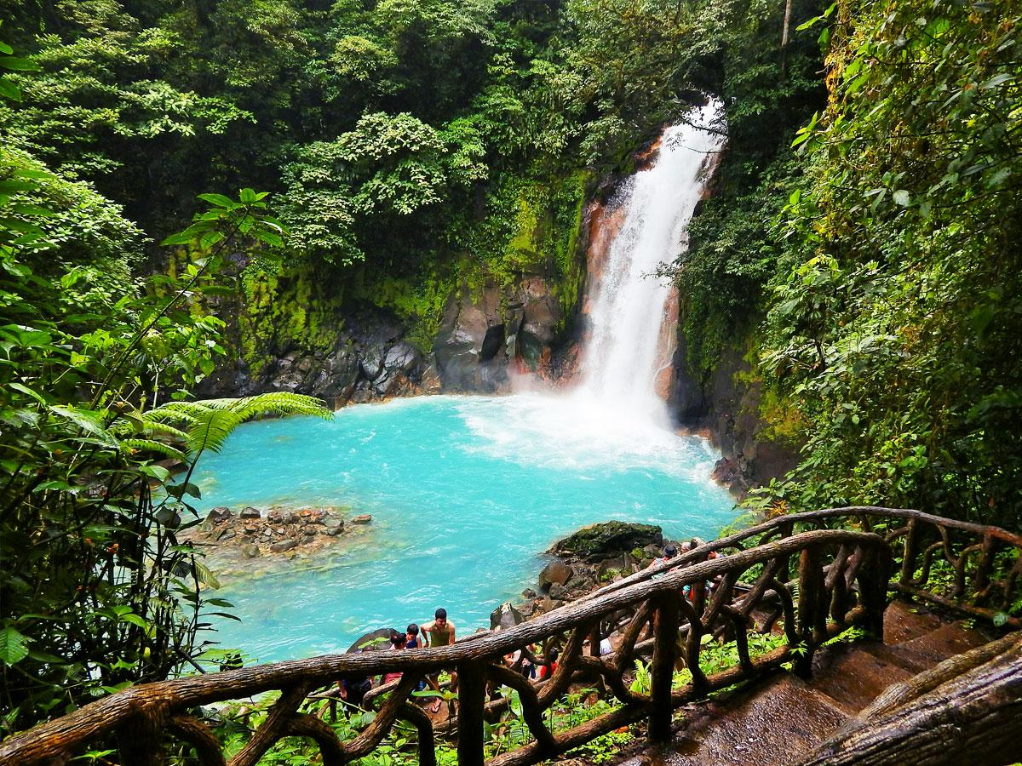
río Celeste
Imagen de Red Pacific Sunset

Slide 53
Bosque nuboso donde hay más de 400 especies de aves y 2.500 especies de plantas.
CHECK

Slide 54
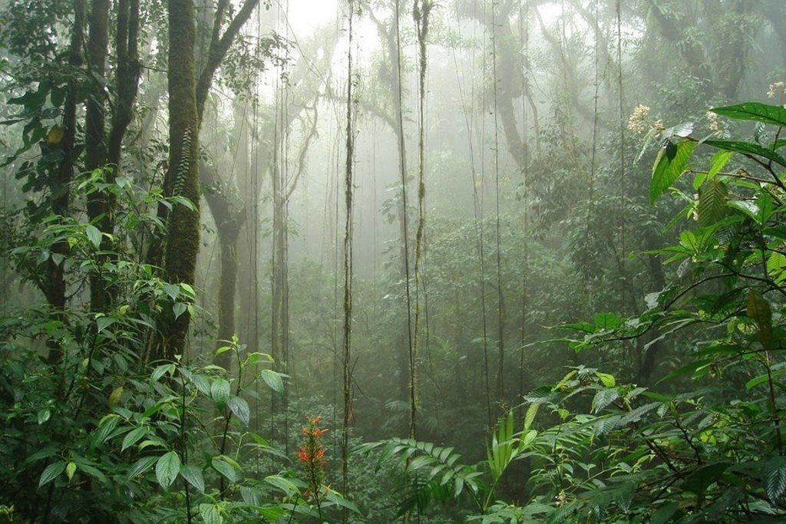
Monteverde
Imagen de KimKim

Slide 55
Es recomendable usar bolsas de ___ en vez de plástico.
CHECK

Slide 56
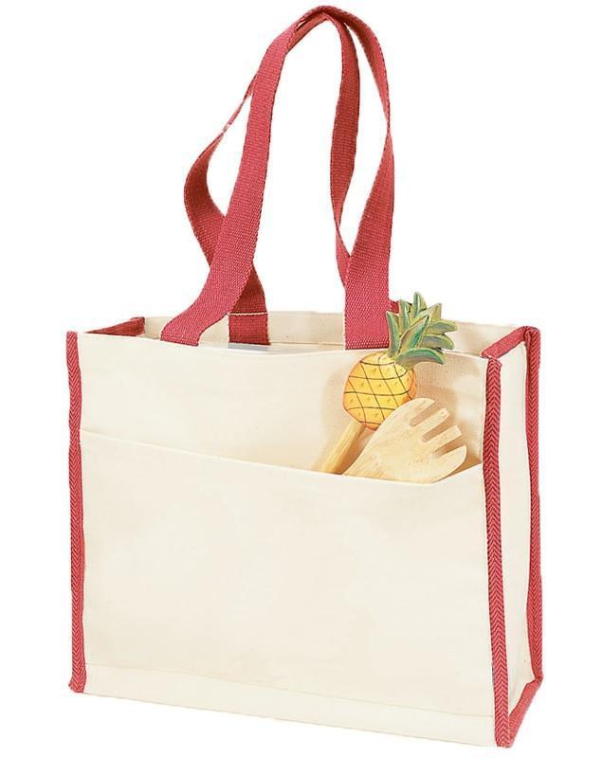
bolsa de lona
Imagen de Bag & Tote

Slide 57
Es importante ___ lo que botamos.
CHECK

Slide 58
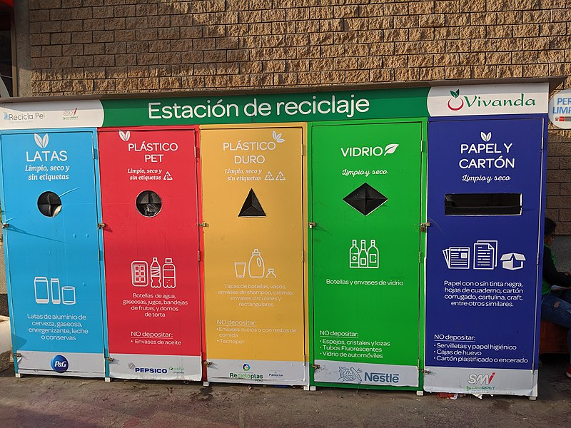
reciclar
Lima,
Perú
Foto por Jon Kolbert en Wikimedia

Slide 59
Es recomendable manejar un carro ___.
CHECK

Slide 60
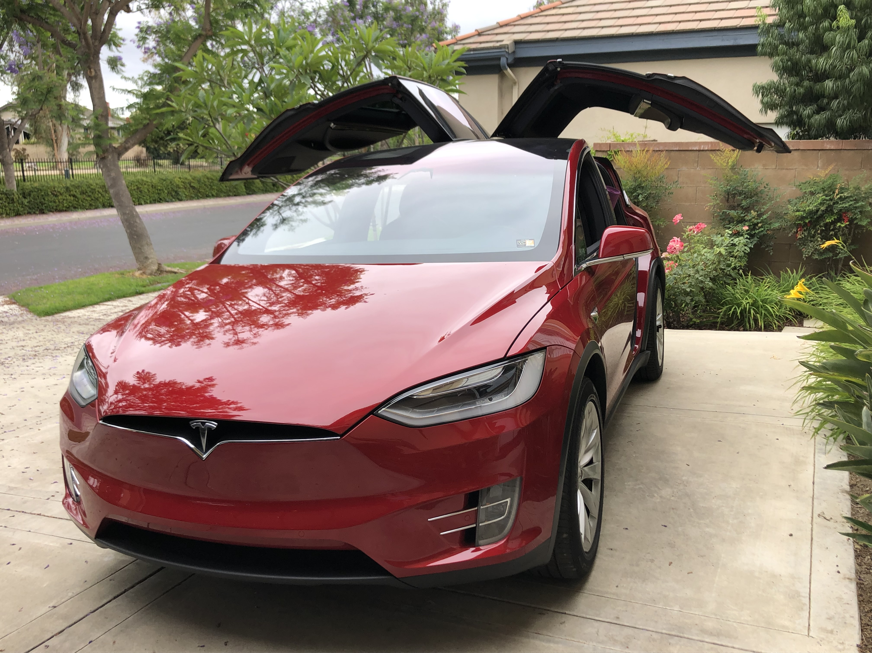
híbrido o eléctrico
Imagen de Beatrice Tseng

Slide 61
Hay que buscar otras formas de energía ___, por ejemplo: los paneles solares y las plantas eólicas (aerogeneradores).
CHECK

Slide 62
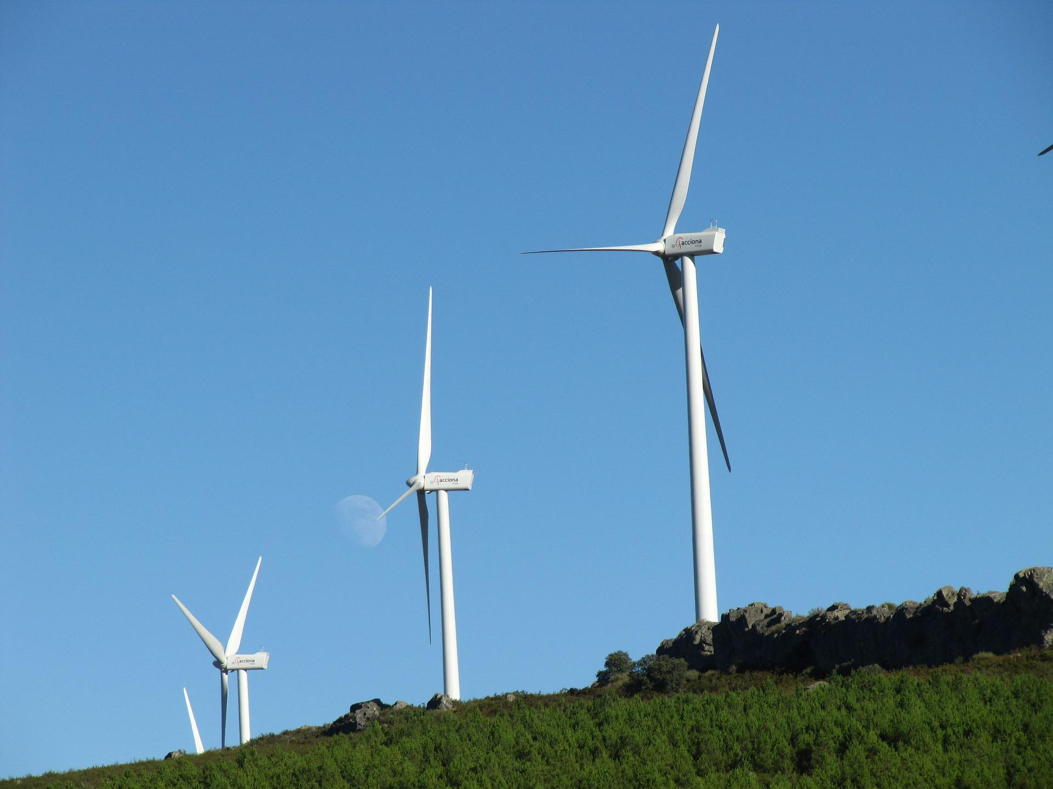
energía renovable
plantas eólicas/ aerogeneradores
Imagen de Cristina Barrios en Pixabay

Slide 63
Es recomendable usar botellas de ___ en vez de plástico.
CHECK

Slide 64
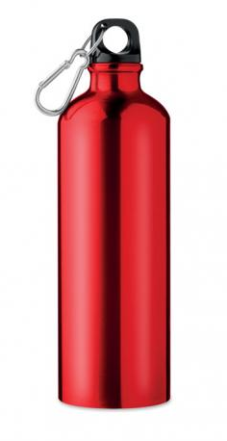
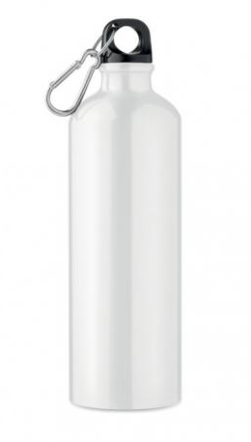
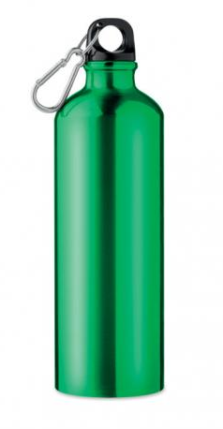
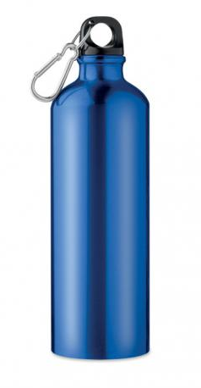
botellas de aluminio
Imágenes de Regalos Publicitarios

Slide 65
¿Cuál es el hábitat de las ballenas?
CHECK

Slide 66
el océano

Slide 67
¿Cuál es el hábitat de los manatíes?
CHECK

Slide 68
el mar Caribe

Slide 69
SEVENTH Category - 600
INSERT QUESTION HERE
CHECK
Notes:
You will have to move the Daily Double picture out of the way to write the question. If you do not wish to have the Daily Double in the game, delete it and the sound clip (speaker) from this slide. For a Daily Double, the contestant has to wager at least $5 and at most the highest point value of any player/team at that point in the game. It is considered a True Daily Double if they wager all of their points and go “double or nothing”.

Slide 70
¿Cuál es el hábitat de los lobos?
CHECK
Notes:
You will have to move the Daily Double picture out of the way to write the question. If you do not wish to have the Daily Double in the game, delete it and the sound clip (speaker) from this slide. For a Daily Double, the contestant has to wager at least $5 and at most the highest point value of any player/team at that point in the game. It is considered a True Daily Double if they wager all of their points and go “double or nothing”.

Slide 71
los bosques del hemisferio norte

Slide 72
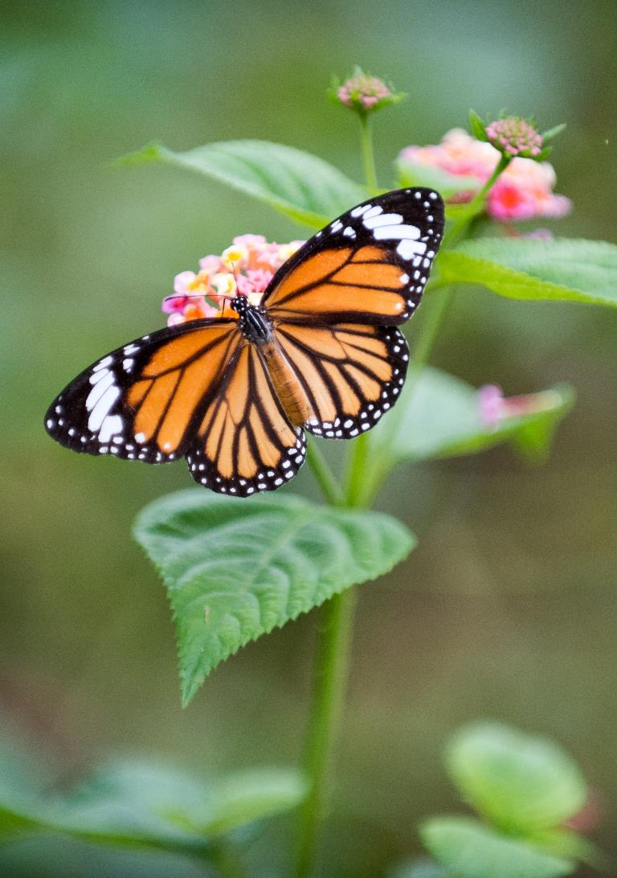
¿Cuál es el hábitat de la mariposa monarca?
CHECK
Photo by Daniel Klein on Unsplash

Slide 73
las sierras de México

Slide 74
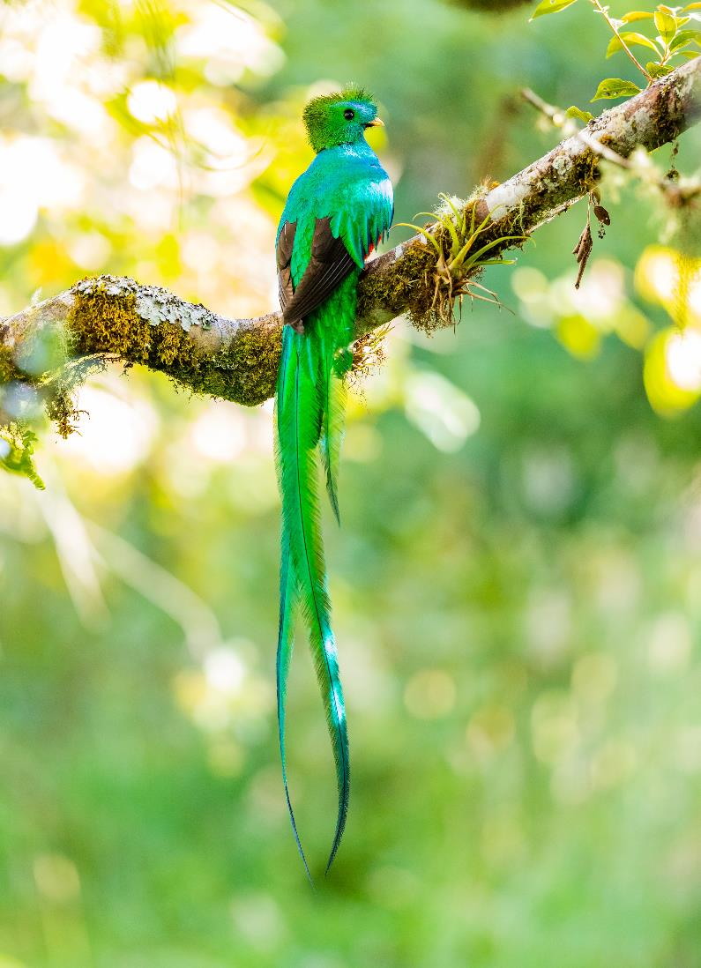
¿Cuál es el hábitat del quetzal?
Photo by Zdeněk Macháček on Unsplash
CHECK

Slide 75
las selvas de Centroamérica

Slide 76

¿Qué le pasará a Cecilia?
CHECK
Photo by MD Duran on Unsplash

Slide 77
Ella se graduará.

Slide 78
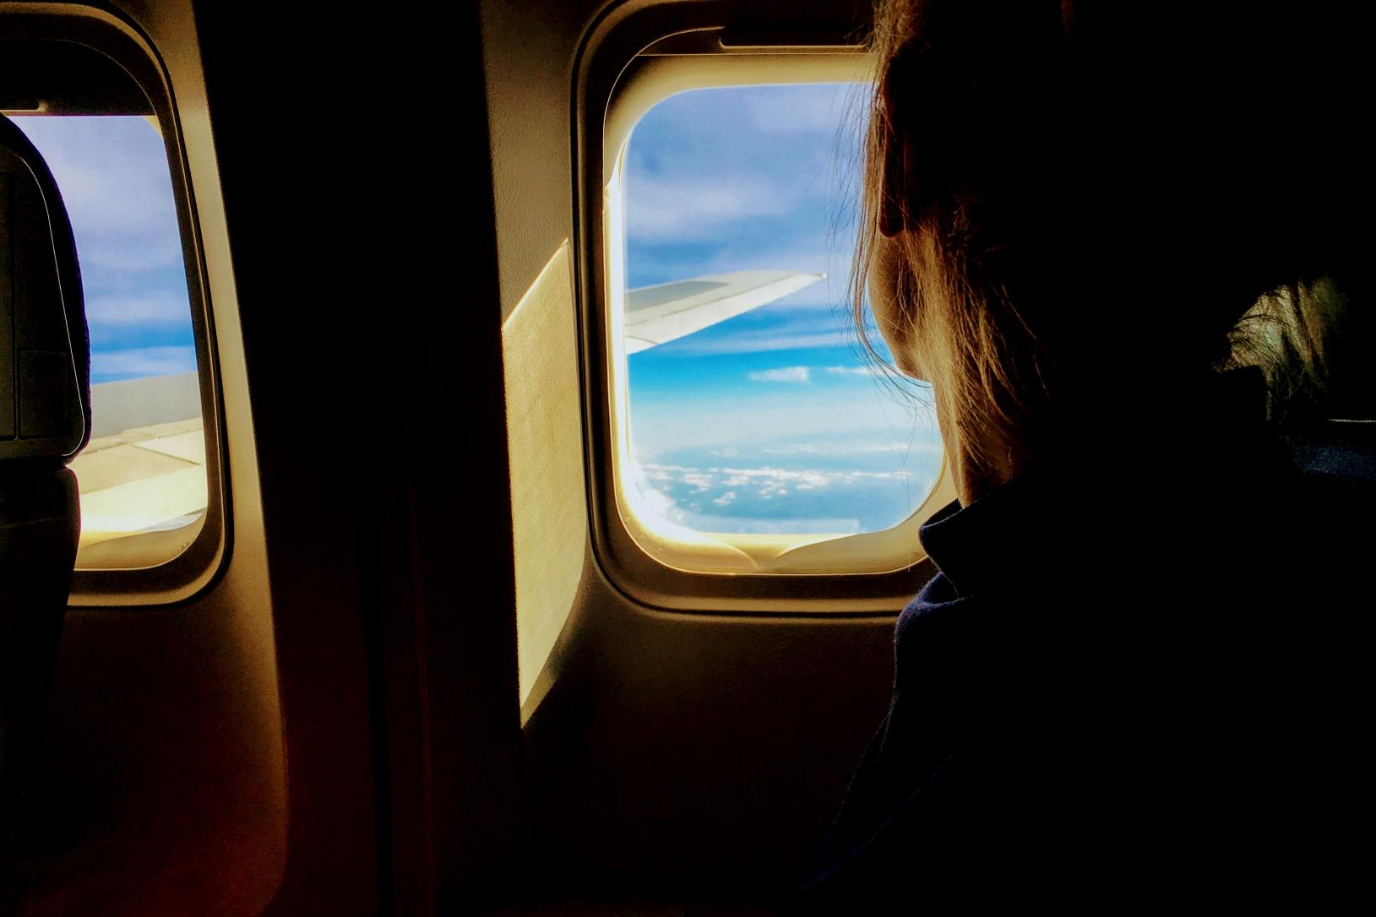
¿Qué hará Cecilia?
CHECK
Photo by Tim Gouw on Unsplash

Slide 79
Ella viajará.

Slide 80
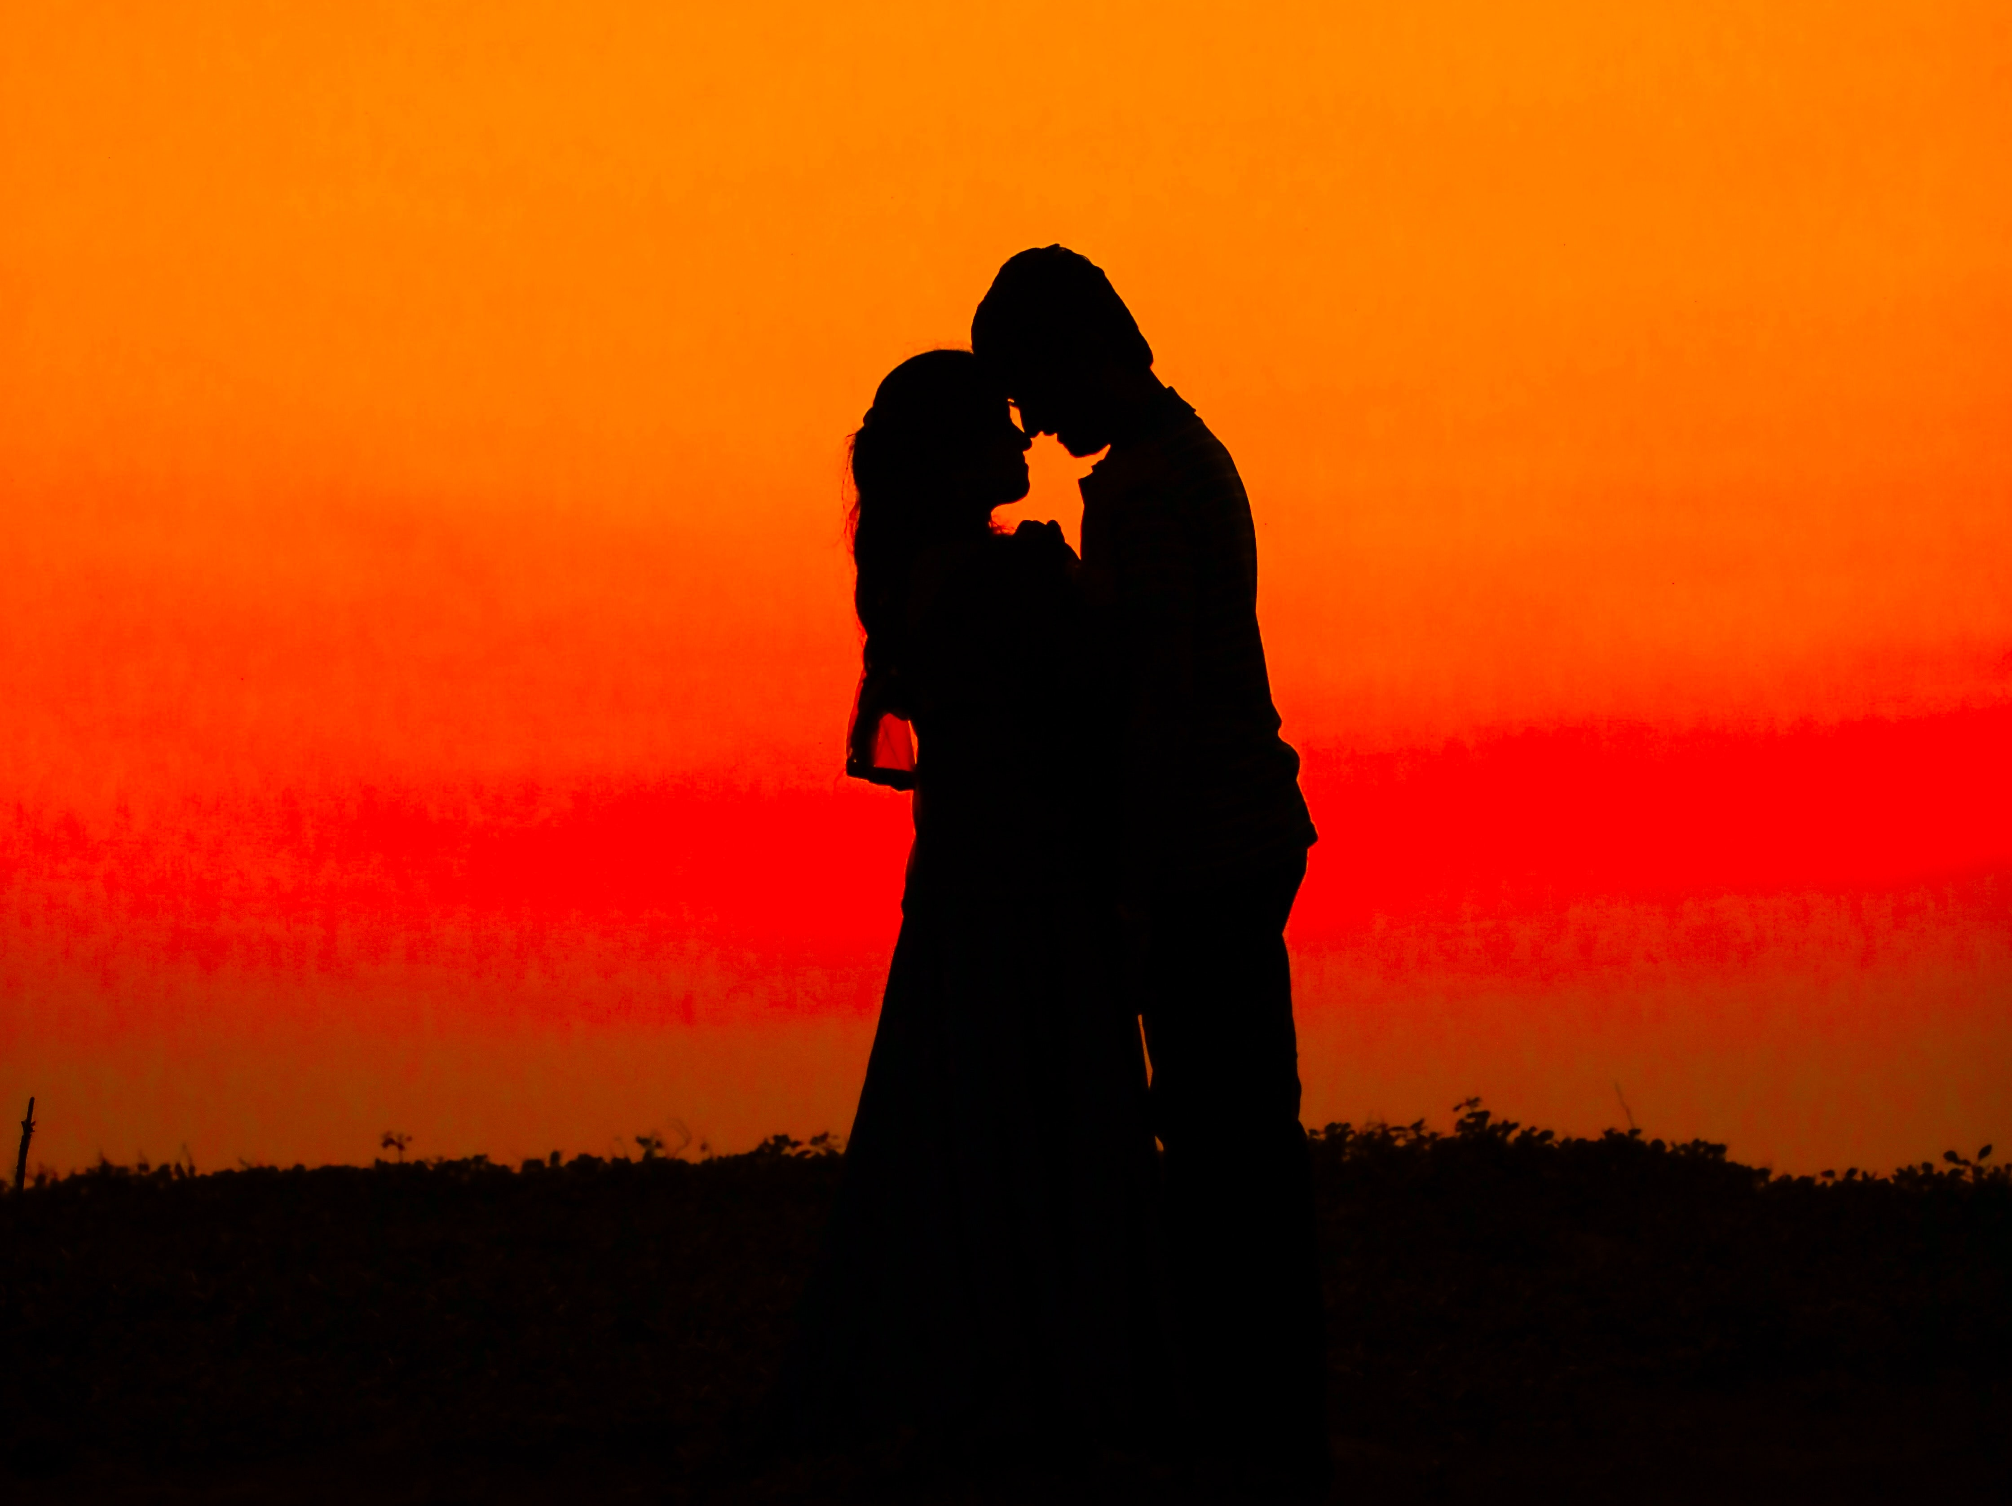









¿Qué le pasará a Cecilia?
CHECK
Photo by Abdul Gani M on Unsplash

Slide 81
Ella se enamorará.

Slide 82
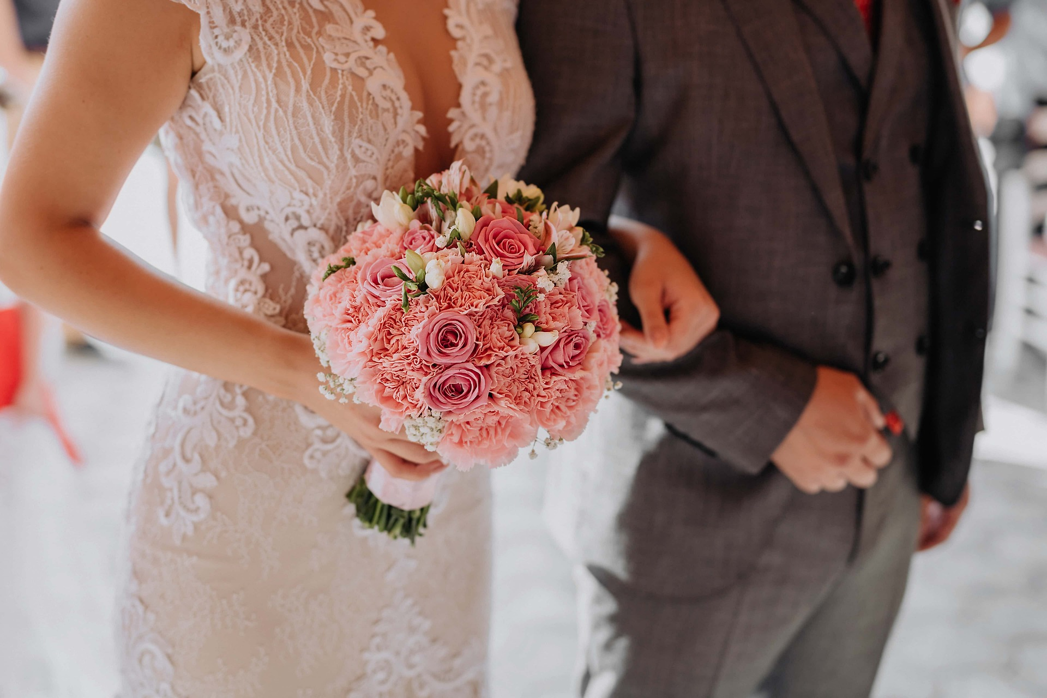
¿Qué hará Cecilia?
CHECK
Imagen de ROBSON JUNIOR en Pixabay

Slide 83
Ella se casará.

Slide 84
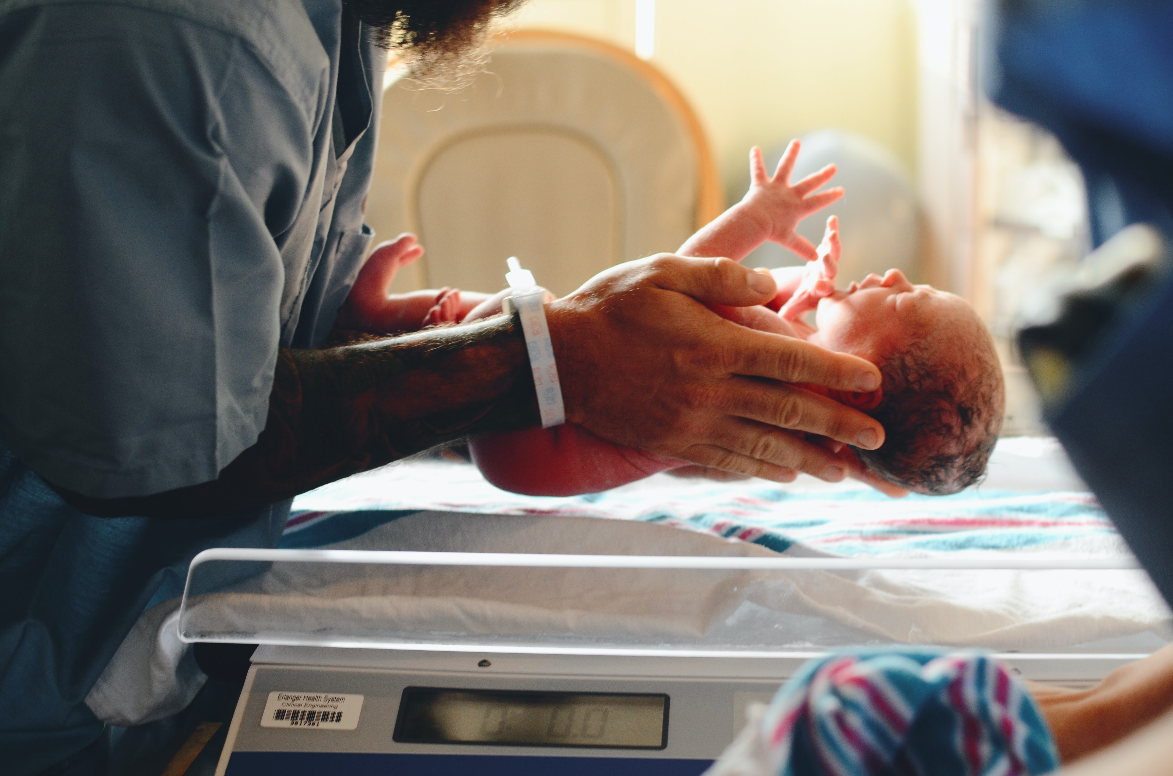
¿Qué le pasará a Cecilia?
CHECK
Photo by Christian Bowen on Unsplash

Slide 85
Ella dará a luz/ tendrá un hijo.

Slide 86
Acabo de perder mi trabajo y ahora estoy ___.
CHECK

Slide 87
desempleado/a

Slide 88
Mucha gente pobre no tiene acceso a agua ___ y por eso se enferman a causa del agua contaminada.
CHECK

Slide 89
agua potable

Slide 90
El problema de los ___ será más grave a menos que se construyan más viviendas para los pobres.
CHECK

Slide 91
desamparados

Slide 92
Yo trato de comprar frutas y verduras orgánicas para evitar los ___ que les ponen los agricultores.
CHECK

Slide 93
pesticidas

Slide 94
Es importante reducir la ___ del aire porque el humo de las fábricas y los carros es dañino para la salud.
CHECK

Slide 95
contaminación del aire

Slide 96
Tenth Category 200
INSERT QUESTION HERE
CHECK
Notes:
You will have to move the Daily Double picture out of the way to write the question. If you do not wish to have the Daily Double in the game, delete it and the sound clip (speaker) from this slide. For a Daily Double, the contestant has to wager at least $5 and at most the highest point value of any player/team at that point in the game. It is considered a True Daily Double if they wager all of their points and go “double or nothing”.

Slide 97
Comida típica que se parece al novio y a la novia de una boda.
CHECK
Notes:
You will have to move the Daily Double picture out of the way to write the question. If you do not wish to have the Daily Double in the game, delete it and the sound clip (speaker) from this slide. For a Daily Double, the contestant has to wager at least $5 and at most the highest point value of any player/team at that point in the game. It is considered a True Daily Double if they wager all of their points and go “double or nothing”.

Slide 98
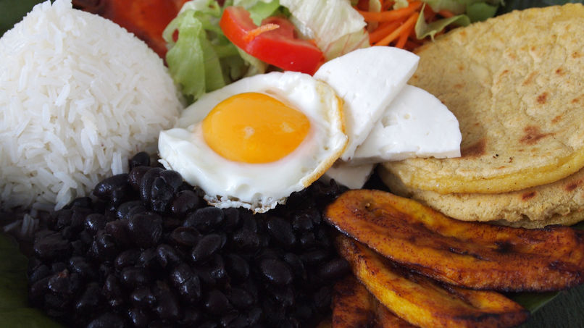
casado
Imagen de Qué Rica Vida

Slide 99
El 40% del territorio de
Costa Rica está poblado de ___.
CHECK

Slide 100
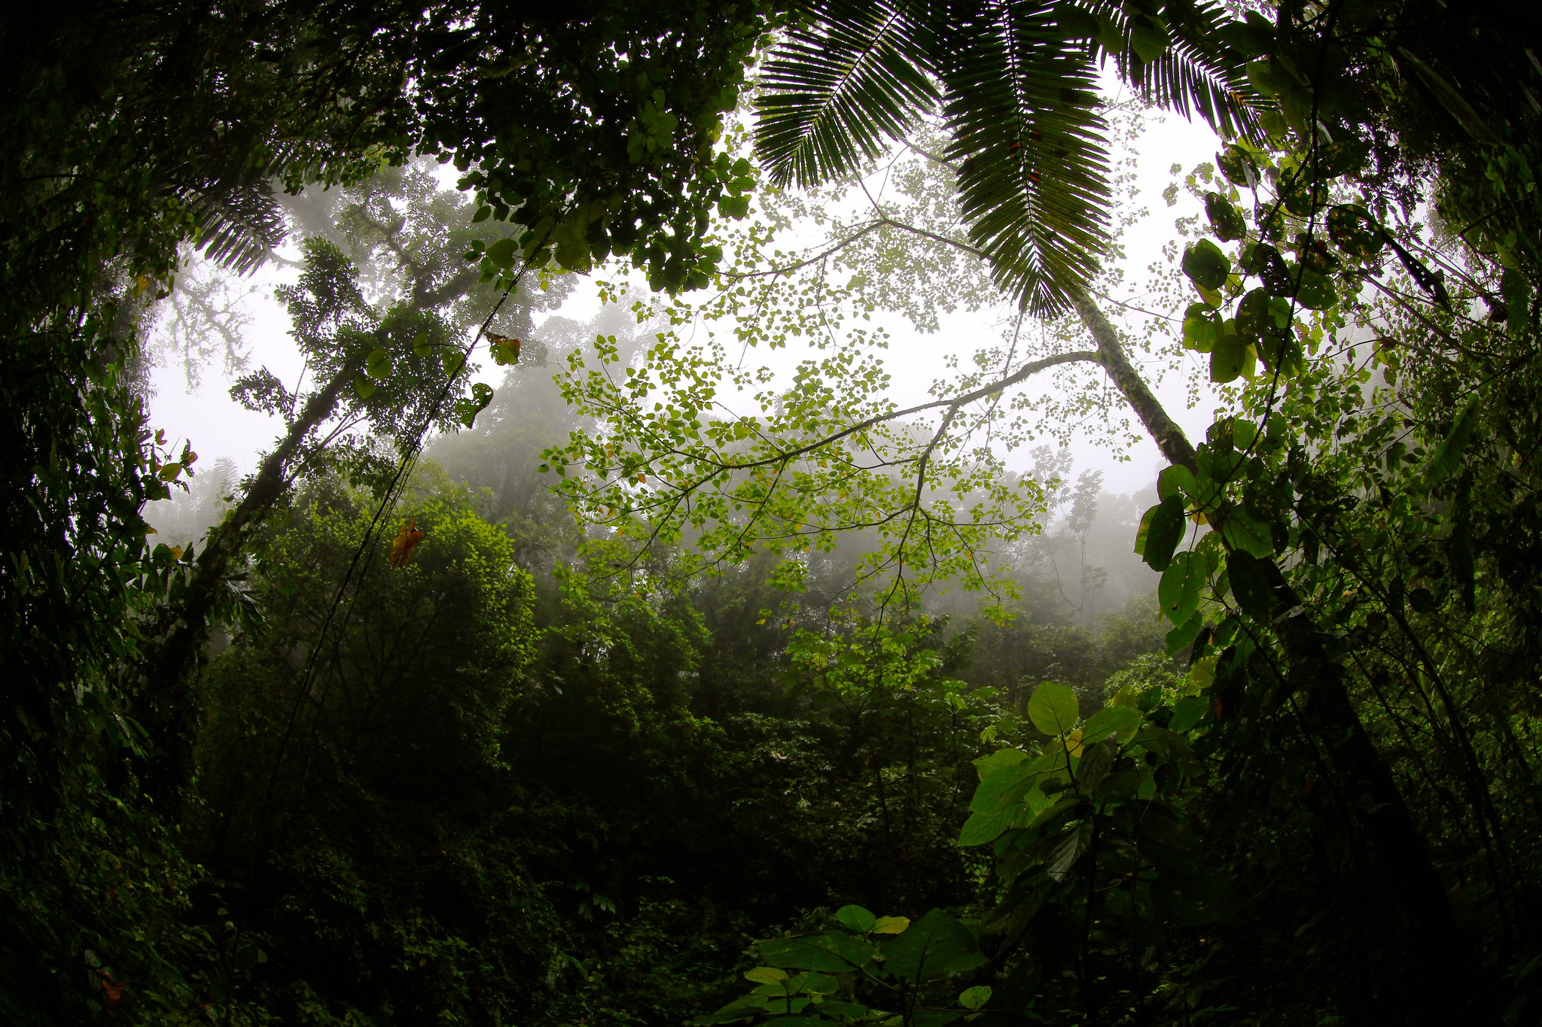
bosques
bosque lluvioso
Foto de Roy Luck en Flickr

Slide 101
Expresión que usan los ticos para decir que algo es muy bueno.
CHECK

Slide 102
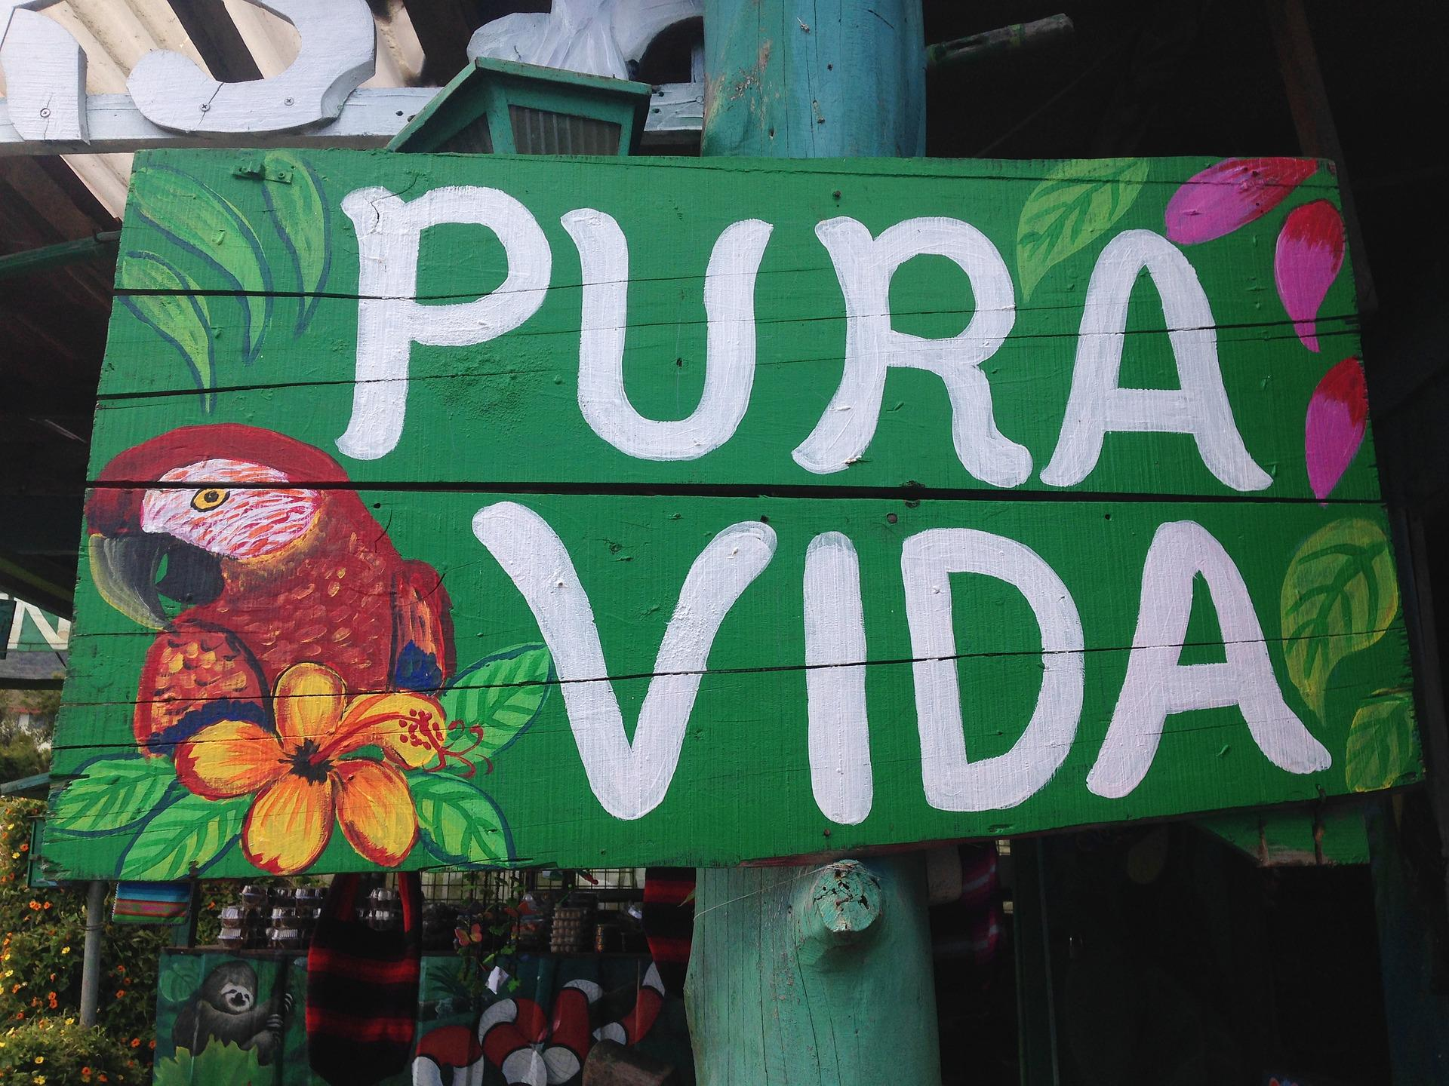
Imagen de starfishevents en Pixabay

Slide 103
La economía costarricense depende mucho de la mano de obra de estos inmigrantes.
CHECK

Slide 104
nicaragüenses o inmigrantes de Nicaragua

Slide 105
José Figueres Ferrer abolió el ___ y concedió el ___ a las mujeres.
CHECK

Slide 106
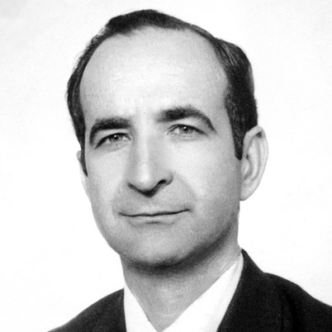
Figueres abolió el ejército y concedió el voto a las mujeres.
Foto de Gold Mercury International

Slide 107
JEOPARDY FINAL
Categoría:
Tecnología
CHECK

Slide 108

¿Cómo se dice “link” en español?
CHECK

Slide 109
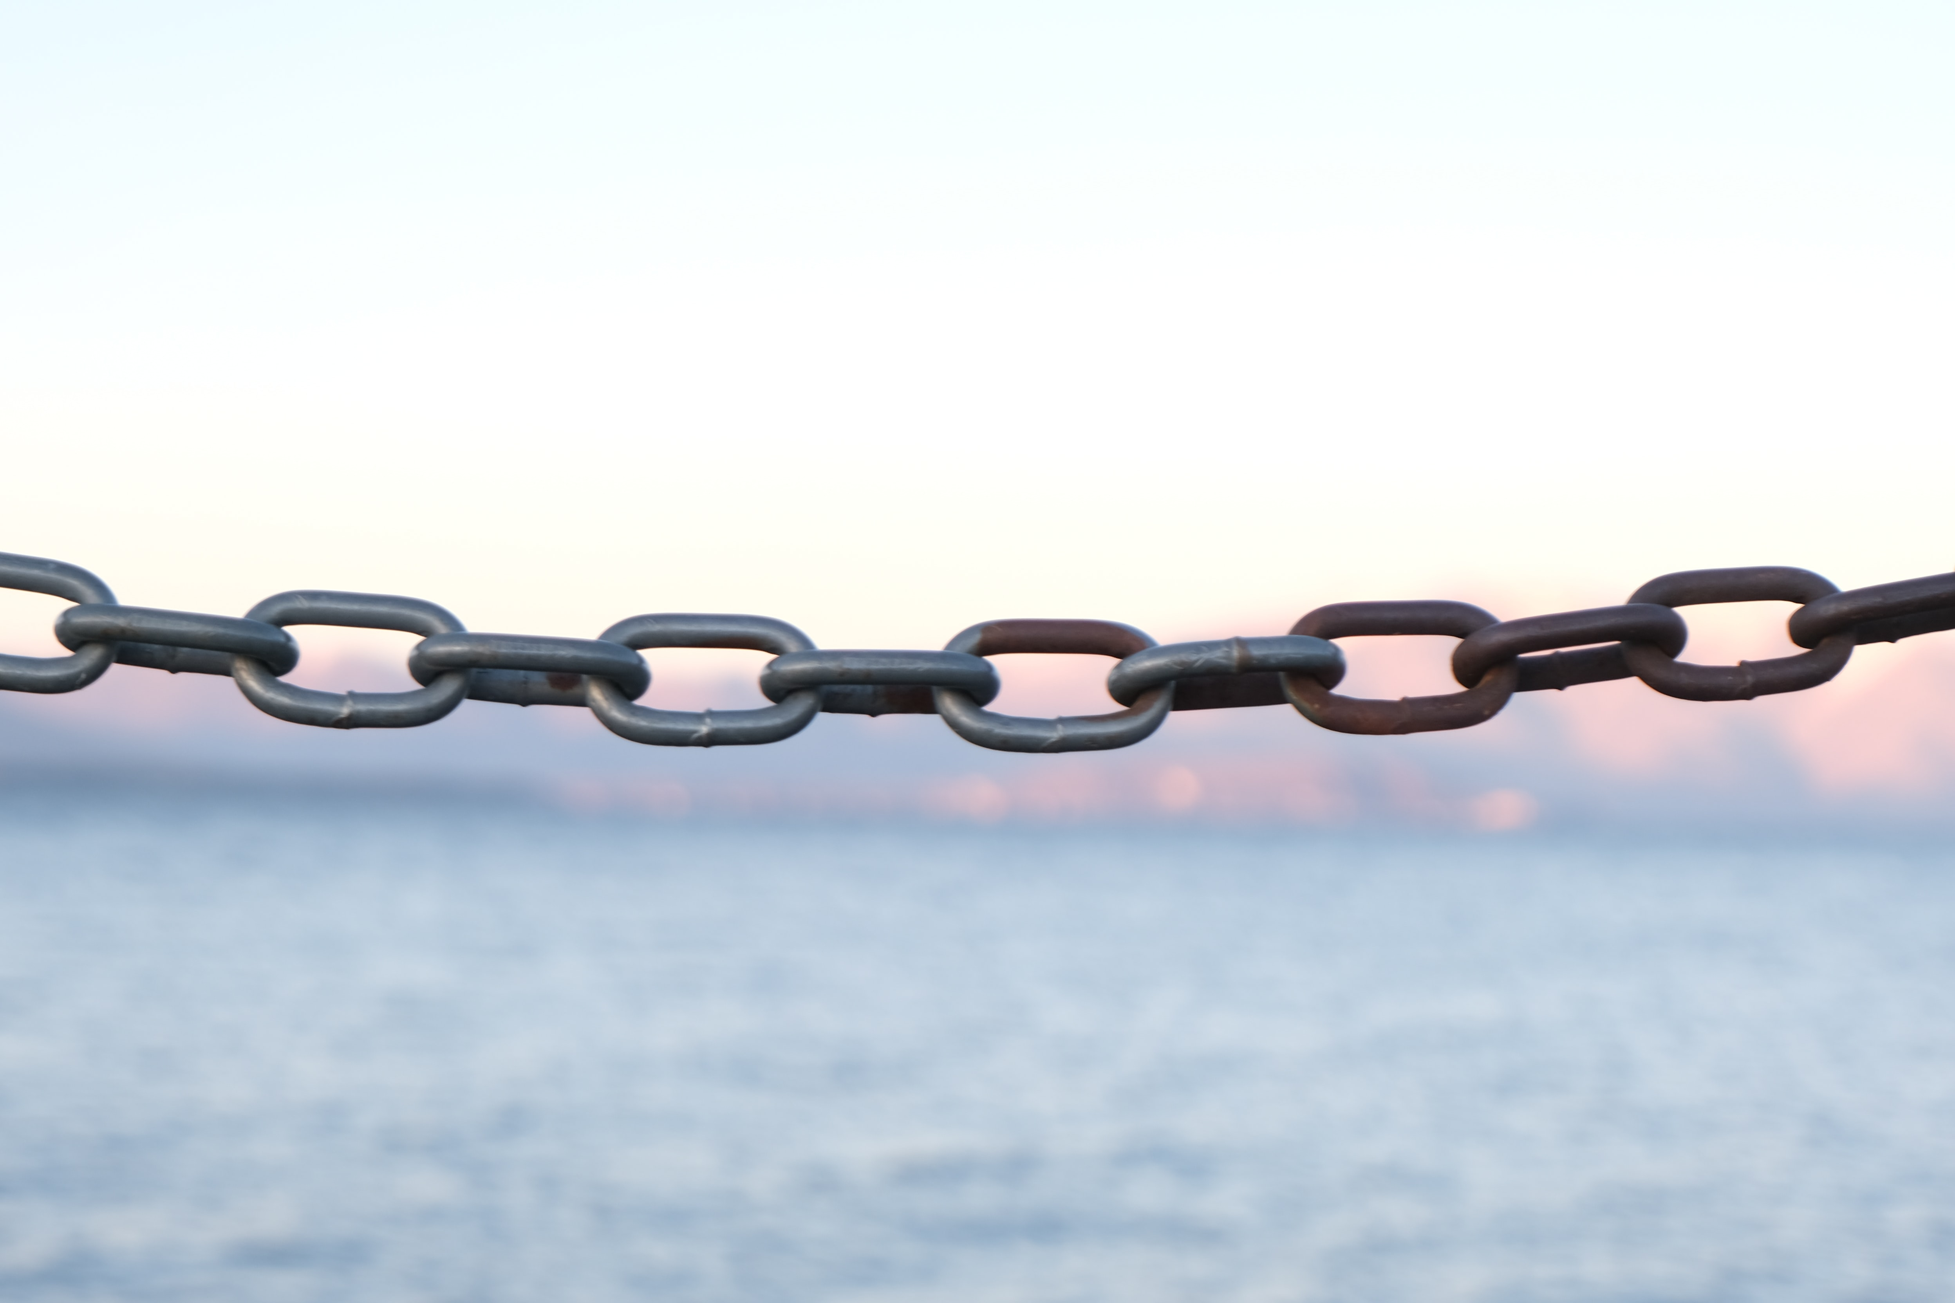
enlace
Photo by Karine Avetisyan on Unsplash

